Slide 1
Notes:
Dragi vjeroučenici četvrtog razreda Hvaljen Isus i Marija!

Slide 2
Katolički vjeronauk, 4. razred OŠ Isus u Hramu
Marica Celjak, vjeroučiteljica
Notes:
Dobro došli u video lekciju iz Katoličkog vjeronauka pod nazivom Dječak Isus u kući Oca nebeskog. Moje ime je Marica i danas ću biti vaša vjeroučiteljica.

Slide 3
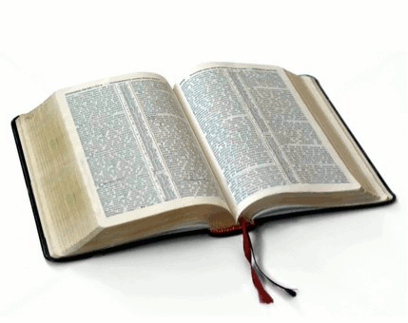
Nakon ove lekcije moći ćete:
Pripovijedati biblijski tekst o Isusu u Hramu
Navesti kako se Isus svojim riječima i djelima očitovao kao Božji Sin
Prepoznati koji dio Biblije pripovijeda o Isusovom životu
Objasniti poruku biblijskog teksta
Prepoznati temeljne pojmove židovstva u biblijskom tekstu
Notes:
Nakon ove lekcije moći ćete ….
OŠ KV D.4.3.
Učenik prepoznaje temeljne pojmove židovstva s kojima se susreće kroz biblijske tekstove te zapaža znakove ( predmete, pojave) monoteističkih religija u svom okruženju.

Slide 4
Pripremi se za rad
riješi zadatak – zapiši
Pomoli se!
poslušaj
zaustavi snimku
razmisli
pokreni snimku
pročitaj
riješi digitalni zadatak
Notes:
da biste mogli izvršiti sve predviđene aktivnosti, najprije se pripremite za rad, bilo bi dobro kad biste si osigurali i mirno mjesto kako biste lakše pratili videolekciju, vjerujem da je pribor potreban za rad pred vama , a kod izvršenje zadataka pojavljivat će vam se ikone koje vidite prema predviđenoj aktivnosti.

Slide 5
Veselje ti navješćujem, puče kršćanski. Jerbo se kralj u Betlemu rodi nebeski.
Još mali, u štali, kog stvorenje svako slavi štuje, diči, jer je pravi On naš Spasitelj i Otkupitelj.
Hrvatski crkveni kantual
Notes:
Tko pjeva dvostruko moli zapjevajte zajedno s učenicima OŠ Bedekovčina! ……

Slide 6
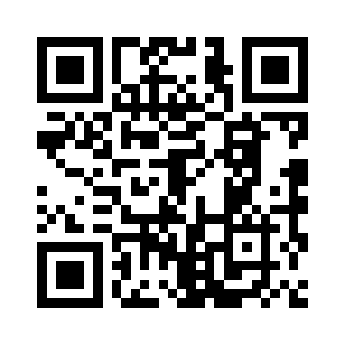
Isusovo djetinjstvo
Znam | Želim znati | Naučio/naučila sam
 |  | …
bit.ly/ISUS12
Notes:
Prisjetimo se što smo smo učili o Isusovom djetinjstvu, zaustavite video i u bilježnicu nacrtajte ovu tablicu ,provjerite što znate o Isusovom djetinjstvu https://wordwall.net/resource/834948
NAPIŠITE što još želite znati ,a na kraju sata ćemo dodati što smo naučili.

Slide 7
Isusovo djetinjstvo
Znam | Želim znati | Naučio/naučila sam
 |  | …

Slide 8
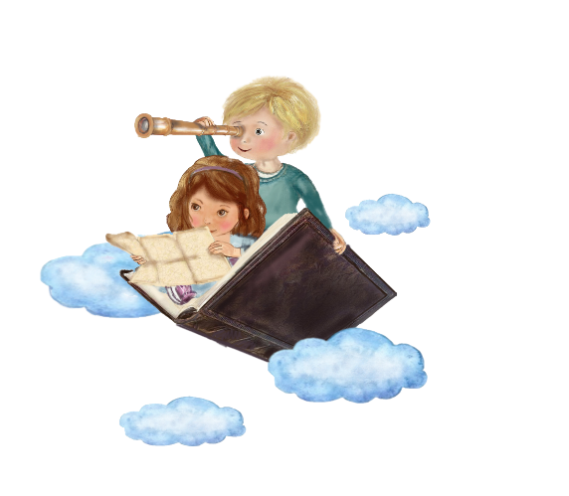
Zna li dječak Isus da je on Sin Božji?
Kako je dječak Isus provodio vrijeme s obitelji?
Kako to možemo saznati?
Biblija
Notes:
Kako je dječak Isus provodio vrijeme s obitelji? Kako to možemo saznati? Učili smo da nam Biblija u Novom Zavjetu govori o Isusu.

Slide 9
Marko
Luka
Događaji iz Isusova života opisani su u prve
4 knjige Novog zavjeta koje se zovu Evanđelja.
Matej
Ivan
Notes:
Događaji iz Isusova života opisani su u prve 4 knjige Novog zavjeta koje se zovu Evanđelja. Evanđelja su pisali Marko ,Matej ,Luka i Ivan , Njih nazivamo evanđelisti.

Slide 10
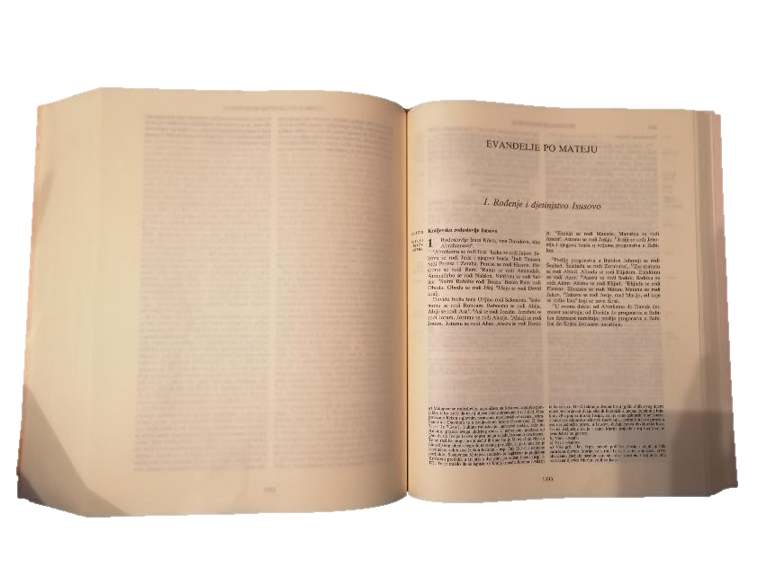
Opisuju li Evanđelja sve događaje iz Isusovog djetinjstva?
Notes:
Opisuju li Evanđelja sve događaje iz Isusovog djetinjstva? Što je Isus radio kada je imao 5, 8 ili 10 godina u njima ne piše jer je u svojoj nazaretskoj obitelji Isus rastao kao i svi dugi dječaci onog vremena

Slide 11
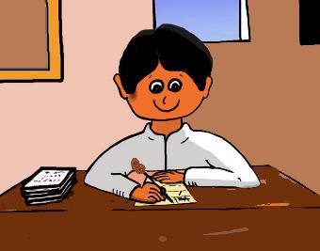
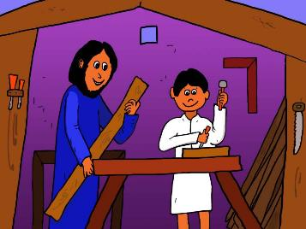
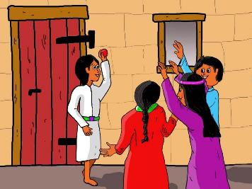
Što je Isus radio kada je imao 5, 8 ili 10 godina u njima ne piše jer je u svojoj nazaretskoj obitelji Isus rastao kao i svi dugi dječaci onog vremena.

Slide 12
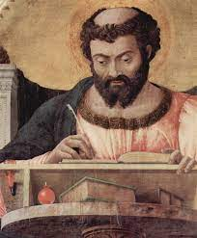
Opisuju li Evanđelja sve događaje iz Isusovog djetinjstva?
Kada je Isus imao 12 godina dogodilo se nešto posebno i Evanđelista Luka nam je to zapisao.
Notes:
ali kada je imao 12 godina dogodilo se nešto posebno i Evanđelista Luka nam je to zapisao.

Slide 13
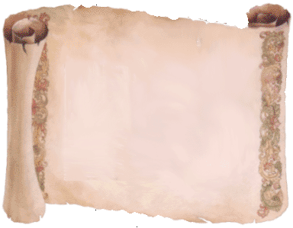
12 godina u životu židovskoga dječaka ?
Prema židovskome Zakonu dječak
postaje punoljetan.
Na blagdan Pashe prvi puta hodočasti
u Jeruzalemski hram.
Notes:
Što je to bilo tako posebno ??? 12 godina u životu židovskog dječaka označava ulazak u svijet odraslih. Prema židovskom Zakonu dječak postaje punoljetan.
Na blagdan Pashe prvi puta hodočasti u Jeruzalemski hram. Poslušajmo što je Luka zapisao:

Slide 14
Isus u Hramu
Prema Evanđelju po Luki

Slide 15
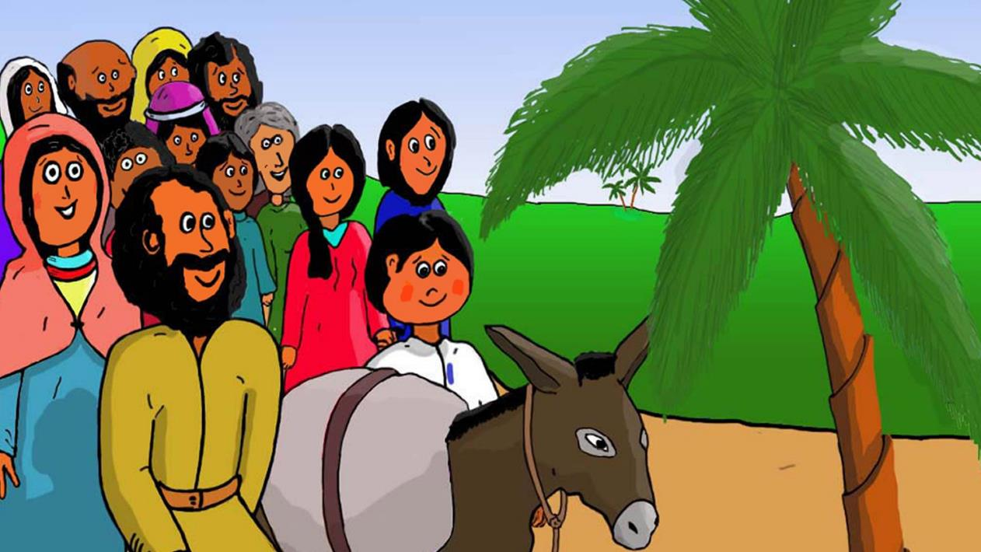
Njegovi su roditelji svake godine o blagdanu Pashe išli u Jeruzalem.
Notes:
Isus je Božji Sin, ali je živio sa svojom majkom Marijom, njezinim mužem, Josipom. Isus je bio i čovjek i Bog. Svi su živjeli u Nazaretu. Kada je Isusu bilo 12 godina bio je vrlo radostan jer je prvi puta mogao s roditeljima ići u Jeruzalem na blagdan Pashe.

Slide 16
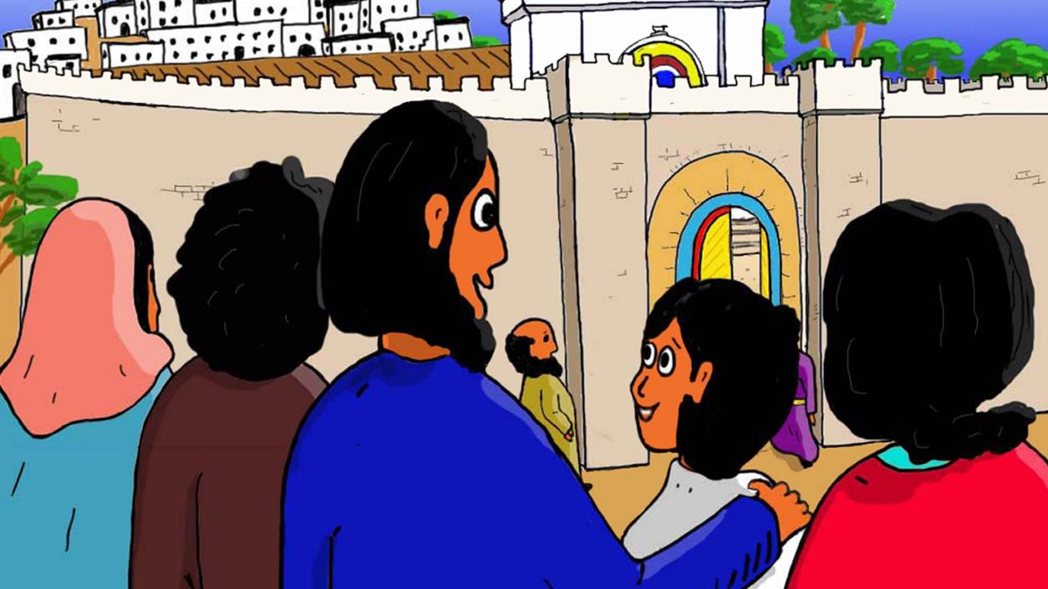
Kad mu bijaše dvanaest godina, uziđoše po običaju blagdanskom.

Slide 17
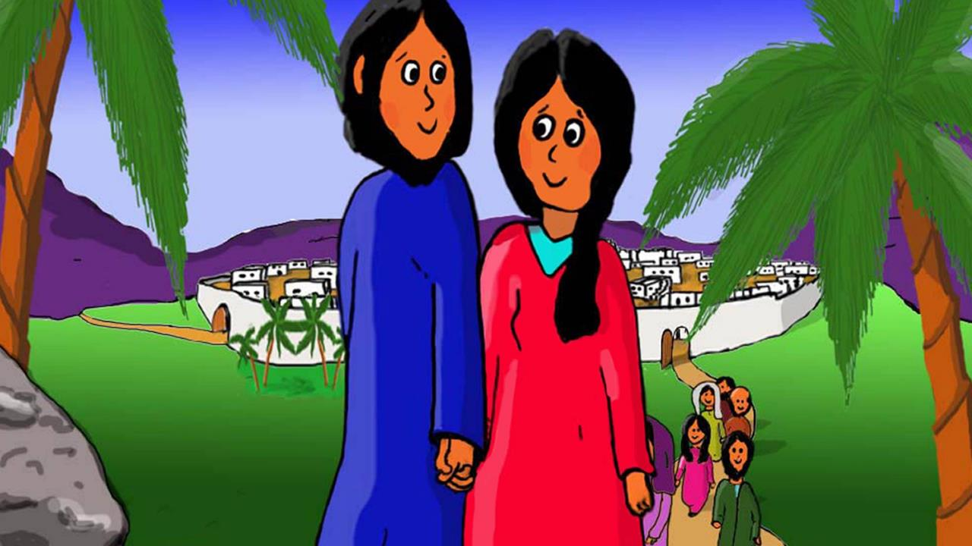
Kad su minuli ti dani, vraćahu se oni, a dječak Isus osta u Jeruzalemu, a da nisu znali njegovi roditelji.

Slide 18
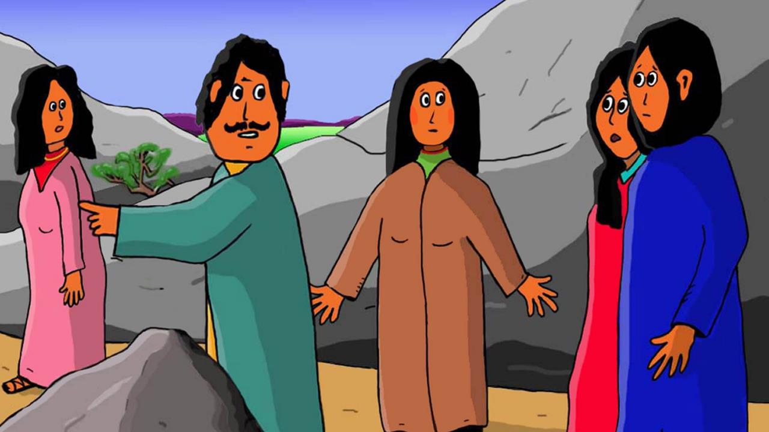
Uvjereni da je među suputnicima, odoše dan hoda, a onda ga stanu tražiti među rodbinom i znancima.

Slide 19
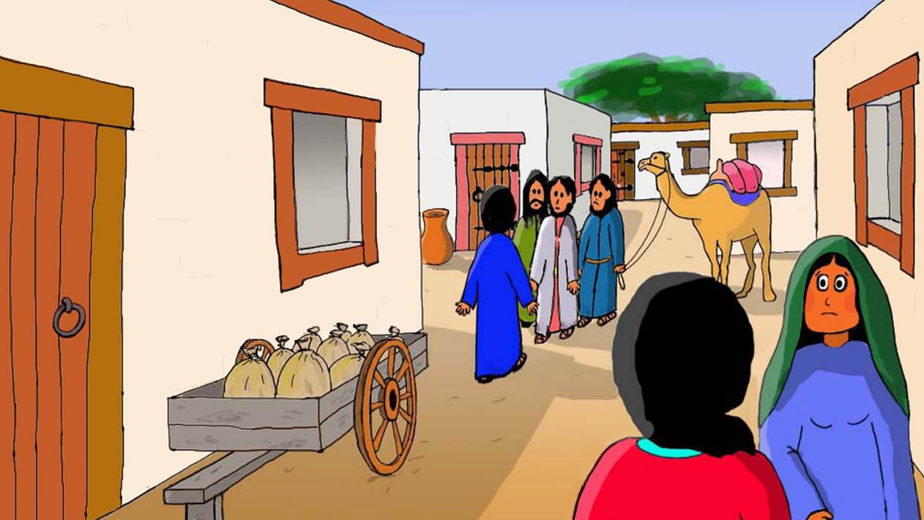
I kad ga ne nađu, vrate se u Jeruzalem tražeći ga.

Slide 20
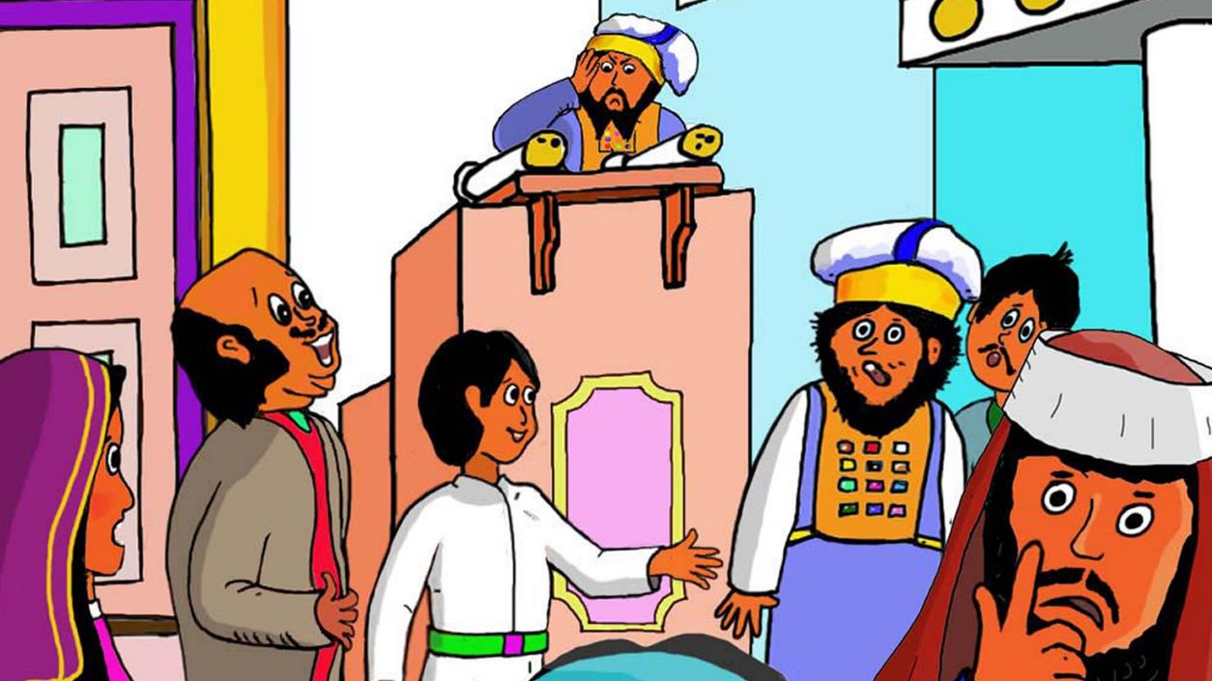
Nakon tri dana nađoše ga u Hramu posred učitelja, sluša ih i pita.

Slide 21
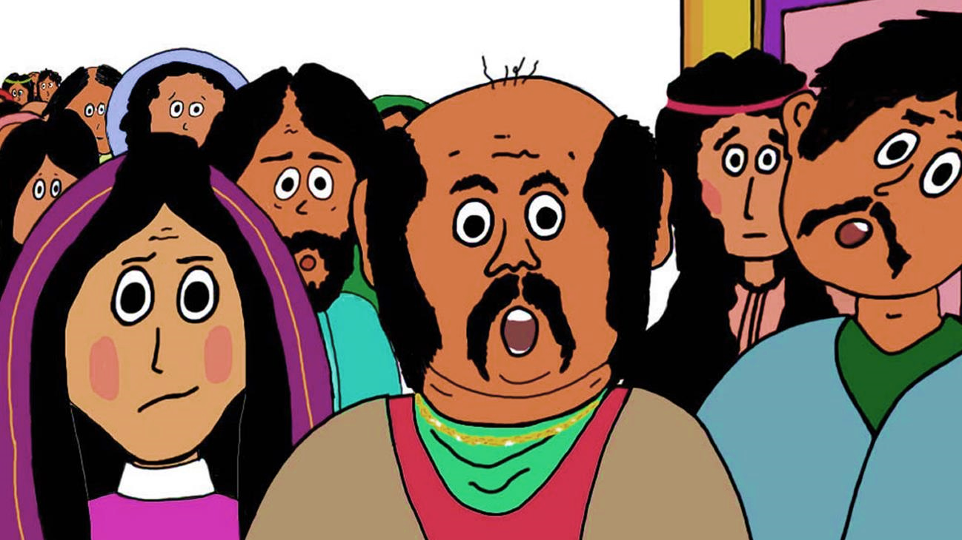
Svi koji ga slušahu bijahu zaneseni razumnošću i odgovorima njegovim.

Slide 22
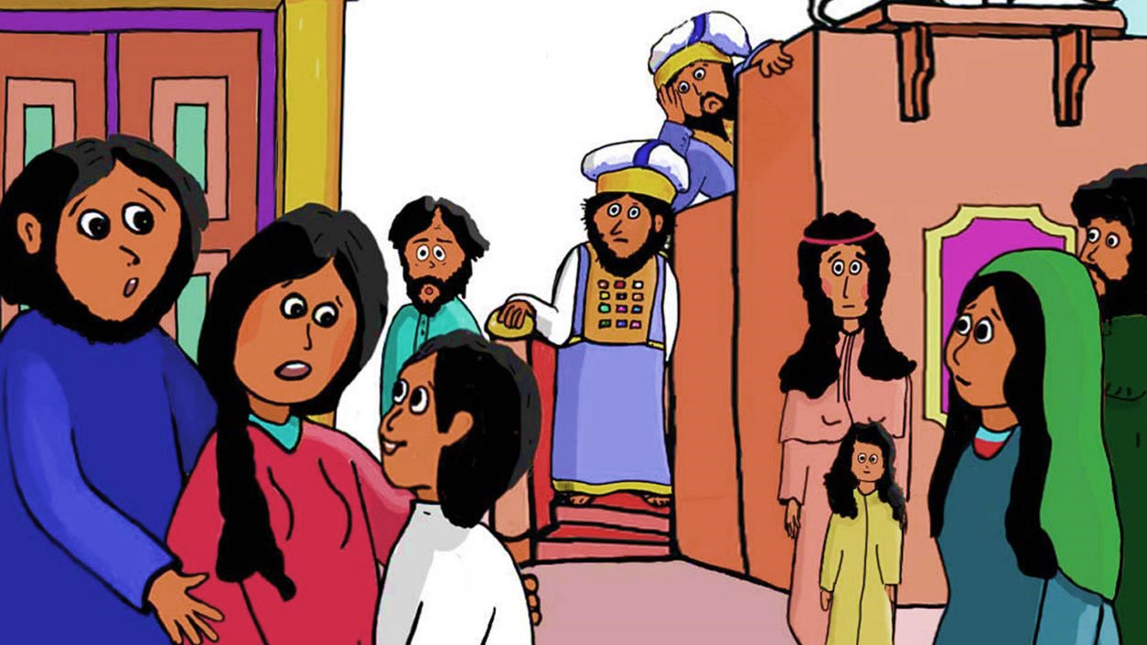
Kad ga ugledaše, zapanjiše se, a majka mu njegova reče:
»Sinko, zašto si nam to učinio? Gle, otac tvoj i ja žalosni smo te tražili.«

Slide 23
A on im reče:
»Zašto ste me tražili? Niste li znali da mi je biti u onome što je Oca mojega?«

Slide 24
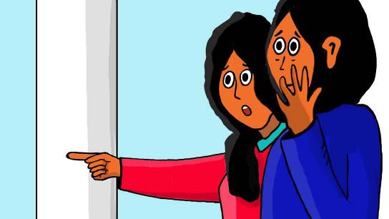
Oni ne razumješe riječi koju im reče.

Slide 25
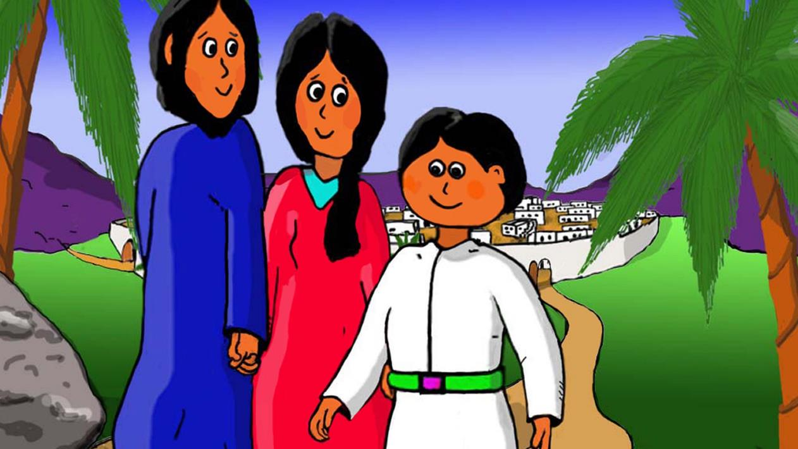
I siđe s njima, dođe u Nazaret i bijaše im poslušan.

Slide 26
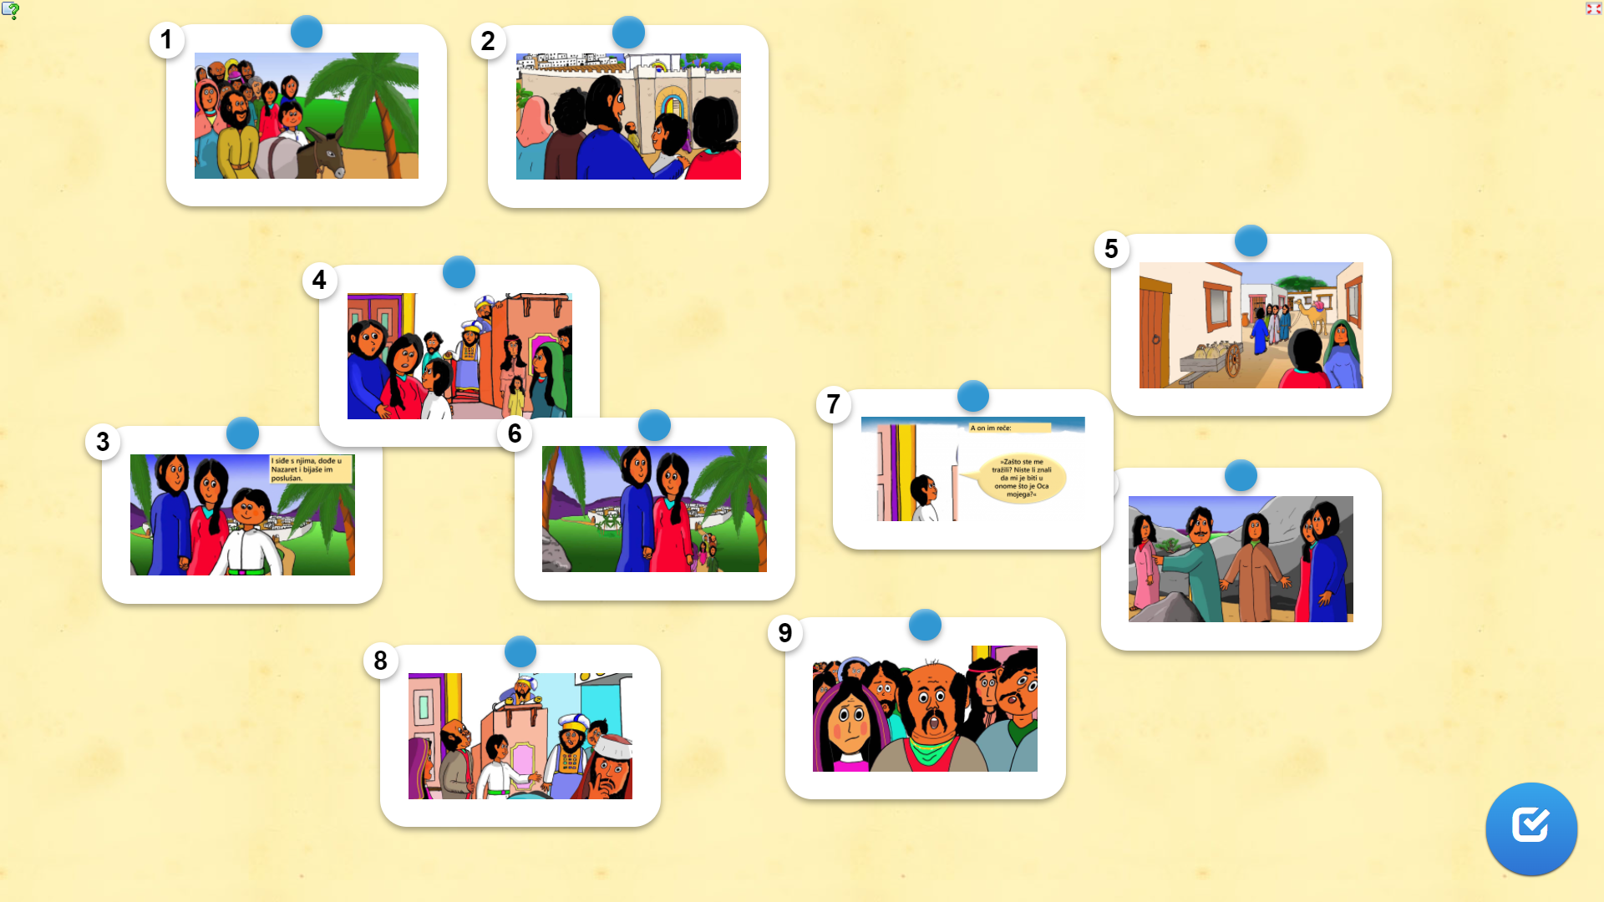
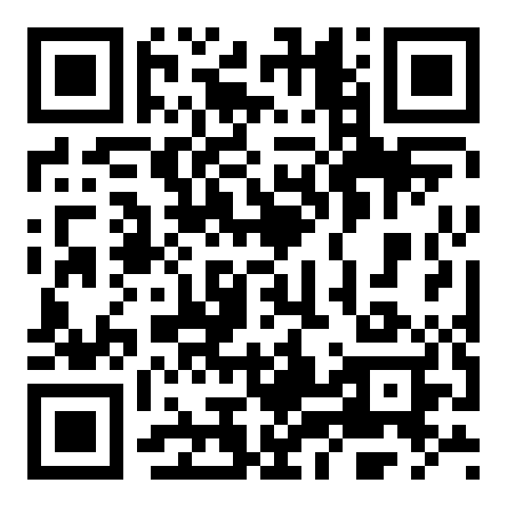
Kada je Isusu bilo dvanaest godina, hodočastio je u Jeruzalem.
Što se tada dogodilo?
Pravilno poredajte slike i provjerite jeste li pažljivo slušali Evanđelje.
https://learningapps.org/22368500
Notes:
https://learningapps.org/22368500

Slide 27
Biblija
Provjerite svoje znanje:
Gdje su
Marija i
Josip
pronašli
Isusa?
Što je Isus
odgovorio
zabrinutim
roditeljima?
Kako je
Isus
zabrinuo
roditelje?
Tko je
hodočastio
u Jeruzalem?
Kada su išli
na
hodočašće?
Notes:
Provjerite sada jeste li sve dobro zapamtili

Slide 28
Biblija
Tko je hodočastio u Jeruzalem ?
TKO?
Židovski vjernici, a s njima i Isus i njegovi roditelji hodočaste u Jeruzalem.

Slide 29
Biblija
Kada su išli na hodočašće?
KADA?
Na hodočašće su išli na blagdan Pashe.
Notes:
Kada se događa radnja ovoga teksta? Koji blagdan je tada bio? Bio je blagdan Pashe. Znate li što je taj blagdan značio?
To je spomen na izlazak iz egipatskog ropstva i na taj blagdan svi židovski vjernici odlaze u Jeruzalem kako bi prinijeli žrtvu i zahvalili Bogu.

Slide 30
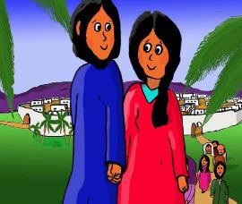
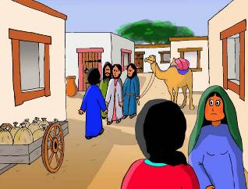
Biblija
Kako je Isus zabrinuo roditelje?
KAKO?
Isus se nije vraćao sa hodočasnicima.
Notes:
Kako je Isus zabrinuo roditelje? Kada je završilo hodočašće Isus nije bio među roditelji su ga zabrinuto tražili

Slide 31
Biblija
Gdje su pronašli Isusa?
GDJE?
Isus je u Hramu.
Notes:
U Hramu. Što je Isus radio u Hramu? Sjedio je posred učitelja i slušao ih. Kako su se učitelji ponašali prema njemu? Divili su se kako je Isus mudar i pametan.

Slide 32
Biblija
Što je Isus odgovorio zabrinutim roditeljima?
»Zašto ste me tražili? Niste li znali da mi je biti u onome što je Oca mojega?«
ŠTO?
Notes:
„Niste li znali da mi je biti u onome što je Oca mojega.“

Slide 33
Jesmo li iz biblijskog teksta saznali odgovore na pitanja?
Zna li dječak Isus da je on Sin Božji?
Kako je dječak Isus provodio vrijeme s obitelji?
Biblija
Notes:
Jesmo li saznali odgovore na pitanja? I prije čitanja biblijskog teksta saznali smo da nam Evanđelja opisuju samo važne događaje iz Isusovog djetinjstva . Ovaj biblijski teksta je takav važan događaj i on nam daje odgovor na naše 2. pitanje

Slide 34
Razmislite što znače Isusove riječi upućene roditeljima:
„Niste li znali da mi je biti u onome
što je Oca mojega?”
Što je time želio reći?
Notes:
.

Slide 35
Isus zna da:
Biblija
- je Hram kuća njegovog nebeskog Oca
-je On Sin Božji
Notes:
treba preuzeti originalnu ppt nakon lekture i urediti slajd na ovaj način i trebam razmisliti o fontu slova možda manja

Slide 36
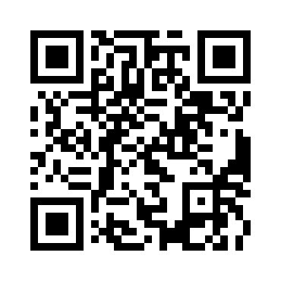
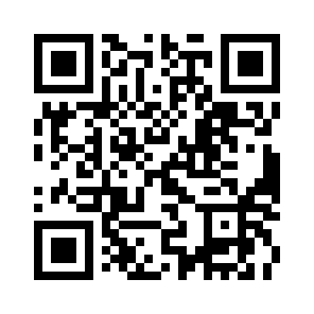
Biblija
Što nas Isus uči?
bit.ly/KAOISUS
bit.ly/KAOISUS4
Notes:
Sigurno želite biti poput Isusa , riješite zadatke i otkrijte kako što nas Isus uči .ovo je tekst u zadatku Isus je odrastao u obitelji. Poštovao je svoje roditelje, bio im je poslušan i u svemu im pomagao. Odraslima je , još kao dječak, pokazao je da je Bog u našemu životu na prvome mjestu, da ljudi trebaju živjeti prema Božjemu zakonu i po svojoj vjeri. To nije uvijek jednostavno. Ipak tko u malome uspije biti dobar, bit će sposoban to isto učiniti i kada se bude radilo o velikim stvarima. https://wordwall.net/resource/26281550

Slide 38
Oče naš, koji jesi na nebesima, sveti se ime tvoje. Dođi kraljevstvo tvoje.
Budi volja tvoja kako na nebu tako i na zemlji. Kruh naš svagdanji daj nam danas, i otpusti nam duge naše, kako i mi otpuštamo dužnicima našim, i ne uvedi nas u napast, nego izbavi nas od zla.
Amen.
https://bit.ly/OCEZNAKOVNI
Notes:
Hvala vam na pažljivom praćenju video lekcije, završimo naš današnji susret druženjem s Isusom i nebeskim Ocem u molitvi:

Slide 39
Ponovimo
https://youtu.be/TpjWPUu1gXM

Slide 40
Literatura i izvori:
Kurikulum nastavnog predmeta Katolički vjeronauk za osnovne škole i gimnazije u Republici Hrvatskoj, https://narodne-novine.nn.hr/clanci/sluzbeni/2019_01_10_216.html (pristupljeno 4. studenoga 2021.).​​
Biblija, https://biblija.ks.hr/ (pristupljeno 5. lstudenoga 2021.).
Pažin, Ivica; Pavlović, Ante. 2021. Darovi vjere i zajedništva, udžbenik za katolički vjeronauk četvrtoga razreda osnovne škole, Kršćanska sadašnjost, Zagreb.
Izvori fotografija i ilustracija:
• FreeBibleimages.org, Artist: Lars-Goran Ronnberg, Creative Commons Attribution-NonCommercial-NoDerivatives 4.0 International License., FreeBibleimages When Jesus was twelve years old https://www.freebibleimages.org/contributors/lgronnberg/ (pristupljeno 19. studenog 2021.).
•Pixabay.com
„Veselje ti navješćujem” -pjeva zbor OŠ Bedekovčina

